Slide 1

S.D.Ü. İdari Mali İşler Daire Başkanlığı
Atık Yönetimi Birimi

Slide 2
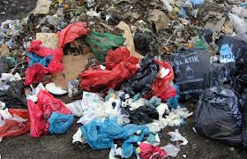
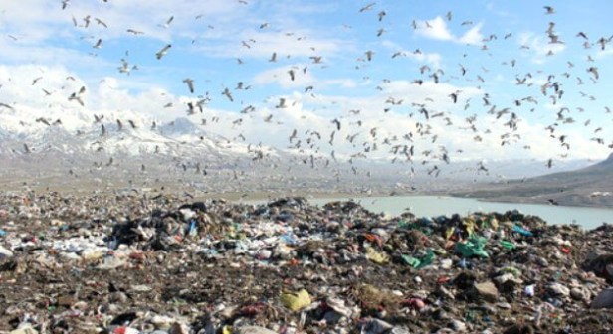
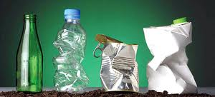
ATIK VE ATIK YÖNETİMİ
Atık:
Herhangi bir faaliyet sonucu oluşan, çevreye atılan veya bırakılan ya da atılması zorunlu olan herhangi bir madde veya materyaldir.

Slide 3
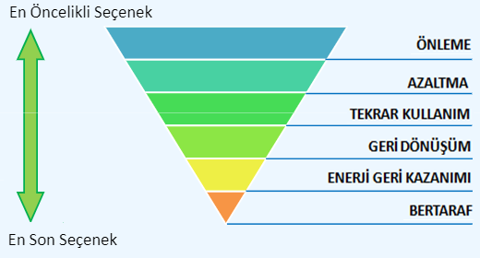
Atık Yönetimi Hiyerarşisi
Atık yönetimi:
Atığın oluşumunun önlenmesi, kaynağında azaltılması, yeniden kullanılması, özelliğine ve türüne göre ayrılması, biriktirilmesi, toplanması, geçici depolanması, taşınması, ara depolanması, geri dönüşümü, enerji geri kazanımı dâhil geri kazanılması, bertarafı, bertaraf işlemleri sonrası izlenmesi, kontrolü ve denetimi faaliyetleridir.

Slide 4
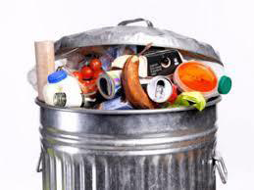
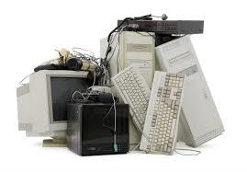
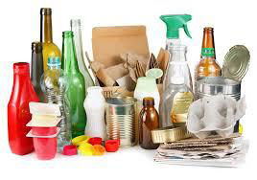
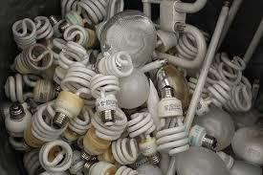
ATIK TÜRLERİ
Evsel Atıklar
Ambalaj Atıkları
Tehlikeli Atıklar
Tehlikesiz Atıklar
Atık Yağlar
Bitkisel Atık Yağlar
Tıbbi Atıklar
Atık Lastikler
Elektronik Atıklar
Atık Piller
Flüoresanla

Slide 5
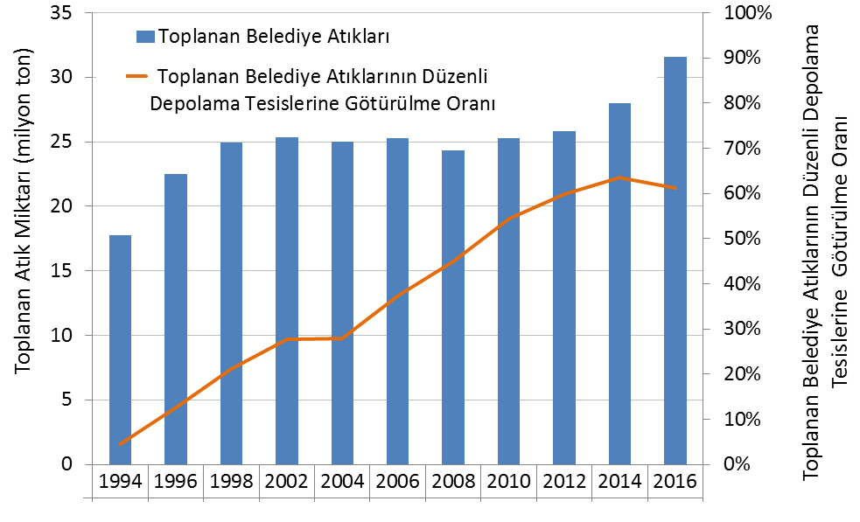
Mevcut Durum
NÜFUS
SANAYİLEŞME
KENTLEŞME
TÜKETİM
KAYNAKLAR

Slide 6
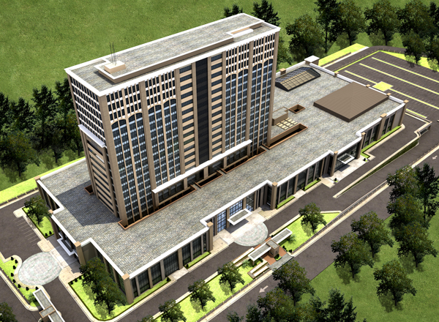
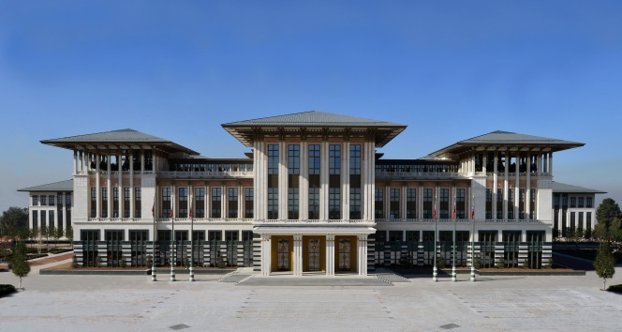
SIFIR ATIK NEDİR?
“Sıfır Atık”; israfın önlenmesini, kaynakların daha verimli kullanılmasını, atık oluşumunun engellenmesini, atığın oluşması durumunda ise kaynağında ayrı toplanmasını ve geri kazanımının sağlanmasını kapsayan atık yönetim felsefesi olarak tanımlanır.

Slide 7
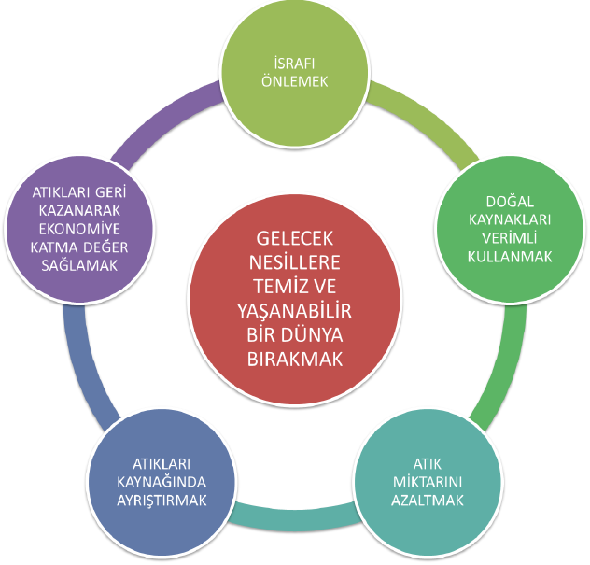
SIFIR ATIK PROJESİ
Atıkların kontrol altına alınması, gelecek nesillere temiz ve gelişmiş bir ülke bırakılması amacıyla uygulanmaya başlanan Sıfır Atık Projesi Çevre ve Şehircilik Bakanlığı öncülüğünde yürütülmektedir.
2018-2023 döneminde aşamalı olarak;
Kamu kurumlarında
Terminallerde
Eğitim Kurumlarında
Alışveriş Merkezlerinde,
Hastanelerde
Konaklama tesislerinde
Büyük iş yerlerinde
Evlerde olmak üzere tüm ülke genelinde uygulanması hedeflenmektedir

Slide 8
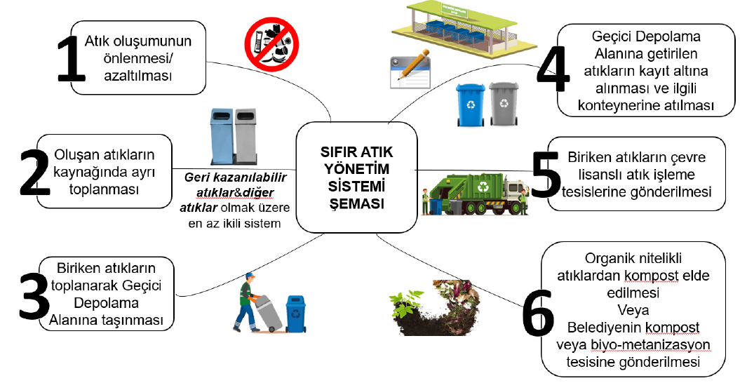
Sıfır Atık Yönetim Sistemi

Slide 9
SIFIR ATIK PROJESİ
Sıfır Atık Projesinin 2018-2023 dönemini içeren Eylem Planı çerçevesinde aşamalı olarak hayata geçirilmesi planlanmaktadır.
2018 yılı itibariyle aşamalı olarak; Kamu kurumlarında Terminallerde Eğitim Kurumlarında Alışveriş Merkezlerinde Hastanelerde Konaklama tesislerinde Büyük iş yerlerinde Evlerde olmak üzere tüm ülke genelinde uygulanması hedeflenmektedir.

Slide 10
SIFIR ATIK PROJESİ- YOL HARİTASI
ODAK NOKTALARI
(İrtibat Noktası ve Ekip Belirlenmesi)
MEVCUT DURUM
PLANLAMA
İHTİYAÇ
EĞİTİM
UYGULAMA
(Raporlama, İzleme, Önlem, Revizyon)
DEĞERLENDİRME

Slide 11
MEVCUT DURUMUN BELİRLENMESİ
Birim | Atık Türüne göre 2’ye ayrılır
 | Tehlikesiz atıklar | Tehlikeli Atıklar
OFİS | -Atık kağıt-karton, plastik, cam, metal, kompozit malzemeler vb. -Geri dönüşümü mümkün olmayan atıklar (süprüntü, ıslak mendil vb.) | AEEE ve parçaları (Floresan, ampuller, bilgisayar, telefon, makina parçaları vb.) Atık toner ve kartuş , Atık piller
YEMEKHANE | - Çiğ sebze ve meyve artıkları, Et, tavuk, balık ve yumurta artıkları , Pişmiş yemek artıkları, Ekmek artıkları - Atık kağıt-karton, plastik, cam, metal, kompozit malzemeler vb. -Geri dönüşümü mümkün olmayan atıklar (ıslak mendil, kürdan, porselen tabak vb.) | - Bitkisel atık yağ
LABORATUVAR | -Atık kağıt-karton, cam, plastik, metal, kompozit vb. -Geri dönüşümü mümkün olmayan atıklar (süprüntü, ıslak mendil vb.) | Reaktifler, Çözücüler, Numuneler Eski ölçüm aletleri , Piller, Lam-lamel - Cam pastör pipeti , Basınçlı kaplar, Ağır metal içeren atıklar

Slide 12
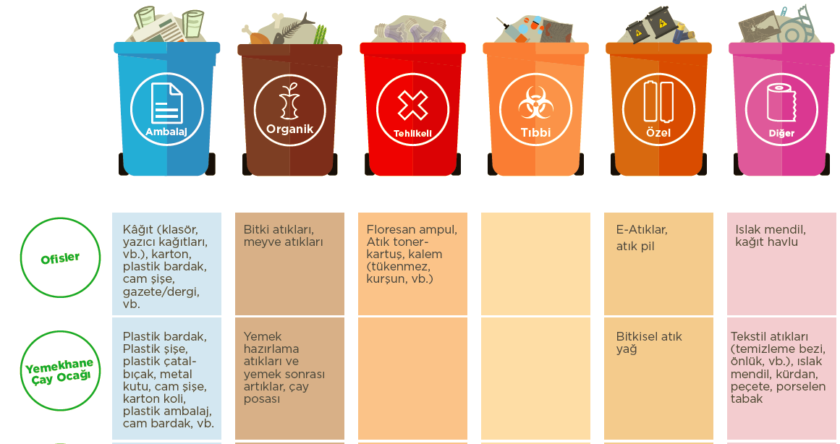
MEVCUT DURUM

Slide 13
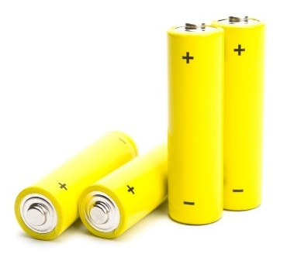
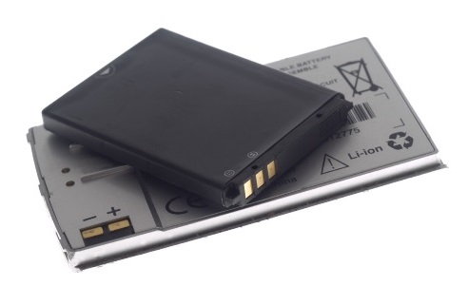
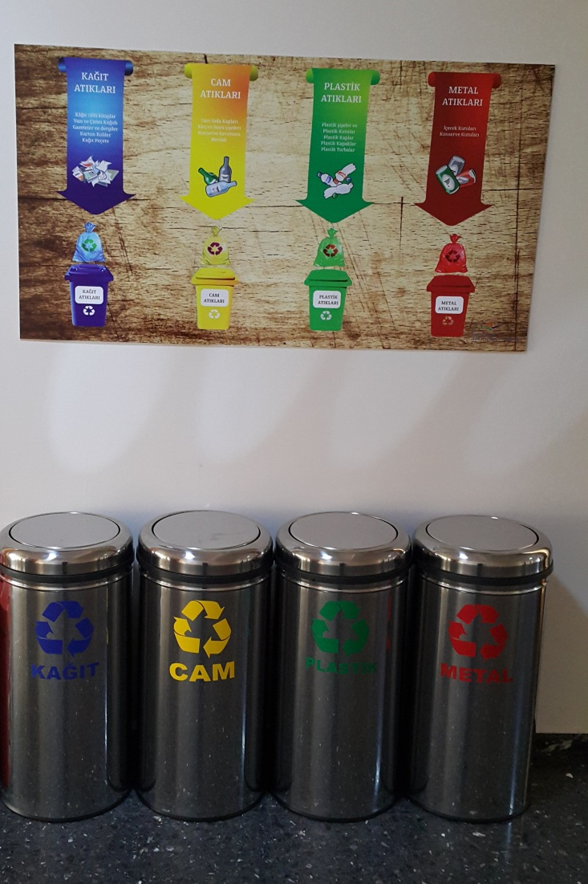
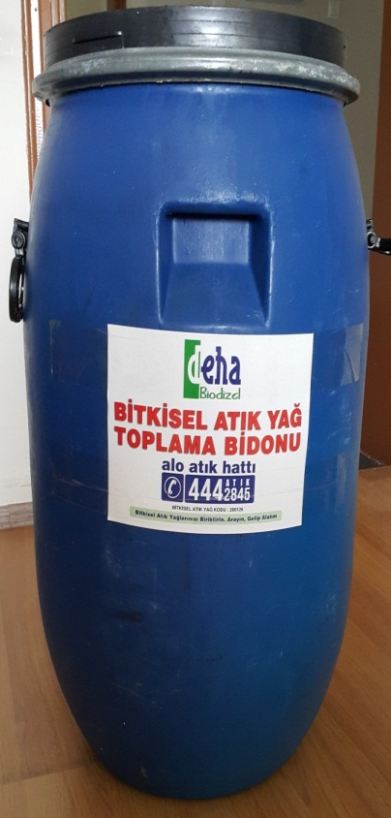


Çevre ve Şehircilik İl Müdürlüğünce
Yapılan Çalışmalar

Slide 14
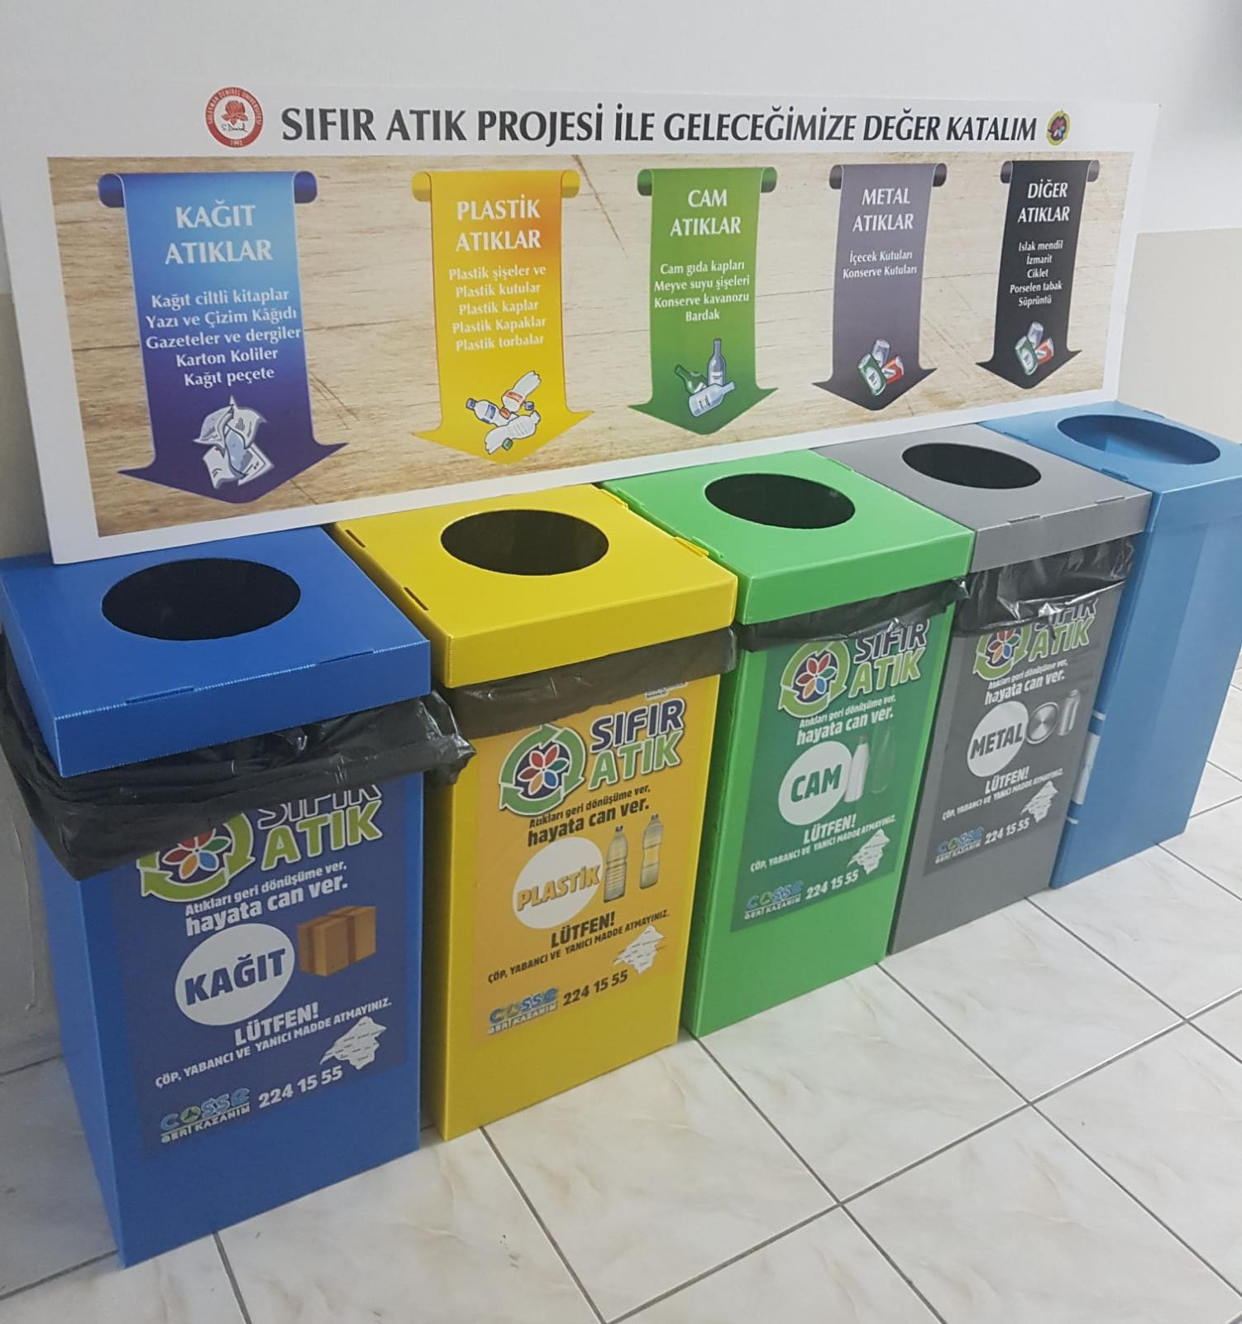
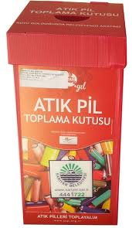
S.D.Ü. Uygulamaları

Slide 15
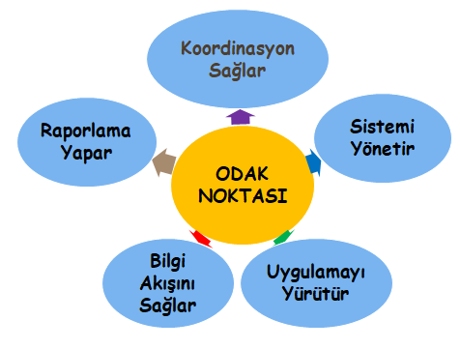
ODAK NOKTASI
Odak noktası
Prof. Dr. İsmail Tosun
Doç. Dr. Mehmet Beyhan
Organizasyon Ekibi
Doç. Dr. B.İlker Harman
Doç. Dr. M. Yunus Pamukoğlu
Araş. Gör. N. Berk Bıtrak
Araş. Gör. Kemal Sülük
Araş. Gör. Umut Bekçi
Çevre Yük. Müh. Fevzi Şevik

Slide 16
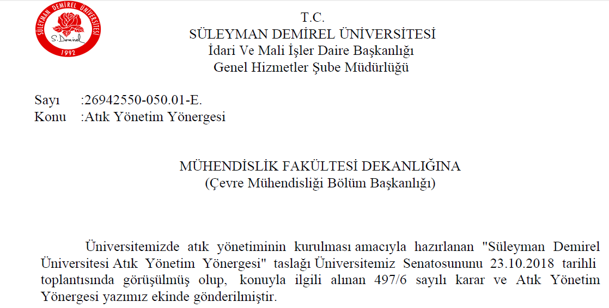
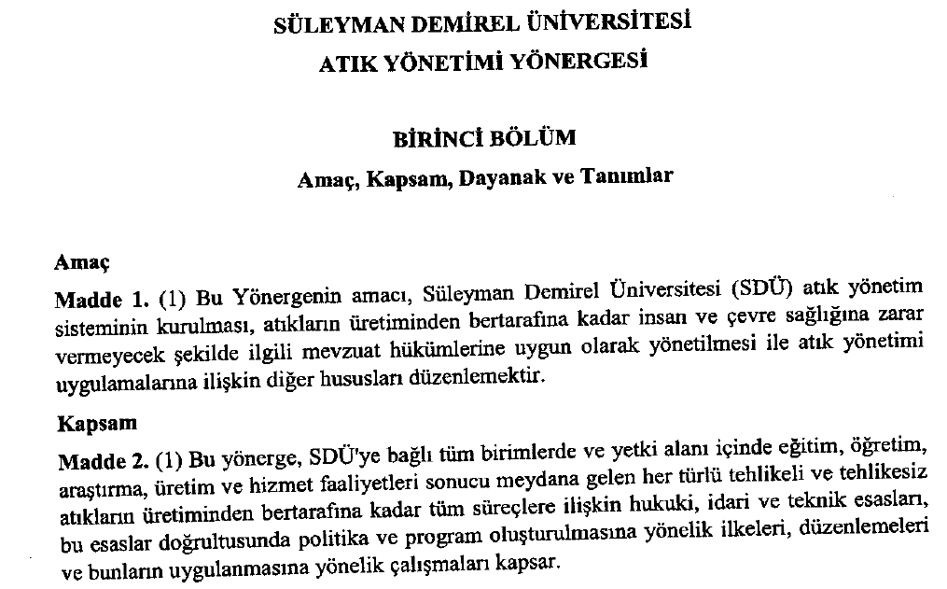
Atık Yönetimi Yönergesi

Slide 17

SDÜ Atık Yönetimi Koordinasyonu
Atık yönetimi koordinasyonu ve atık yönetimi ile ilgili işlerin sekreterya hizmetleri İdari ve Mali İşler Daire Başkanlığı tarafından gerçekleştirilir.
Başkanlığın görevleri :
Birim Atık Sorumlularının koordinasyonunu sağlamak.
Yönergenin güncellenmesini ve/veya yenilenmesini teklif etmek.
Gerekli hususlarda Atık Yönetimi Danışma Kurulu'ndan görüş almak.
Atık yönetimi eğitimlerinin ve bilgilendirme toplantılarını, Atık Yönetimi Danışma Kurulu planlaması çerçevesinde Birimler düzeyinde organize etmek

Slide 18
Birim Atık Sorumlusu
Birim Atık Sorumlusu; Birimin idari en üst yöneticisidir.
Görevleri :
Atık Yönetim Planlarının hazırlanması,
Atık Yönetimi ile ilgili ihtiyaçların belirlenmesi,
Birimde eğitim ve bilinçlendirme çalışmalarının yapılması,
Atık oluşturma potansiyeli olan faaliyetlerin belirlenmesi ve takibi,
Birimlerde oluşan atıkların ayrıştırılarak kayıt altına alınması, atık yönetimi ile ilgili işlemlerin yürütülmesi ve düzenli olarak iletilmesi,
Atıkların tanımlanması, sınıflandırılması, atık oluşumunun azaltılması, atık yönetiminde kullanılacak uygun poşet ve kapların belirlenmesi, atıkların gruplarına göre ayrı kaplarda toplanması, atıkların yeniden kullanımı, geri dönüşümü/geri kazanımı/bertaraf işlerinin yürütülmesi,
Birimde atık yönetimi faaliyetlerinin denetlenmesi.

Slide 19

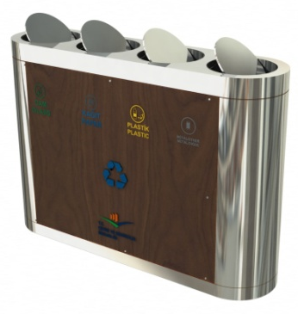
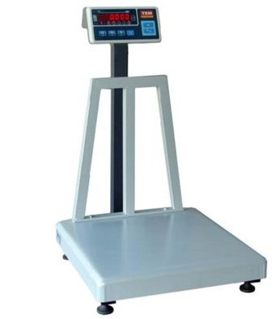
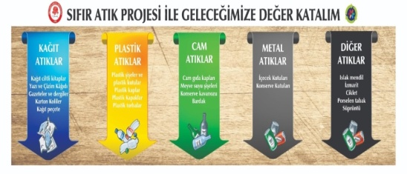
MALZEMELER
MALIN CİNSİ | BİRİMİ | MİKTARI
Paslanmaz dörtlü geri dönüşüm ünitesi (Adet) | adet | 5
Plastik Dörtlü geri dönüşüm kutusu (Takım) | Takım | 50
Sıfır Atık Projesi Uygulaması İçin Tanıtım Levhası | adet | 50
Terazi (indikatörlü) | adet | 1

Slide 20
EĞİTİM ÇALIŞMALARI
No | Hedef kitle | Tarih/saat | Yer
1 | Rektörlükte çalışan Sürekli İşçiler (Temizlik personeli) | 30.11.2018 Cuma Saat 15.45 | E4-Aziz Ertunç Amfisi
 | Mühendislik Fakültesi'nde çalışan Sürekli İşçiler (Temizlik personeli)
 | Mühendislik Fakültesi Kantin çalışanları
2 | Rektörlük İdari Personeli | 04.12.2018 Salı Saat 15.45 | E8-Amfi
 | Mühendislik Fakültesi İdari Personeli
 | Makina Mühendisliği Bölümü Akademik Personeli
 | Çevre Mühendisliği Bölümü Akademik Personeli
3 | Çevre Mühendisliği Bölümü Öğrencileri | 07.12.2018 Cuma Saat 15.45 | E8-Amfi

Slide 21
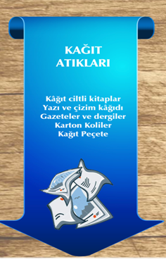
KAĞIT ATIK KUTUSUNA ATILABİLECEK MALZEMELER
Defterler, kitaplar ve not kağıtları Gazeteler-Dergiler- Kitaplar, İlan ve Broşürler, Kataloglar Yazıcı kağıtları Kağıt ve Karton Kutular, Mukavva Kutular, Süt-Meyve Suyu Kutuları ile benzer gıda kutuları, Tuvalet kağıdı ruloları ve kağıt havlu ruloları, Yumurta Kartonları, Un ve şeker paketleri, Kağıt-Karton Torba-Kese Kağıdı, Kağıt-Kartondan tabak-bardak vb. Plastik içermeyen bisküvi, sakız vb. kağıtları Sigara paketleri kağıtları

Slide 22
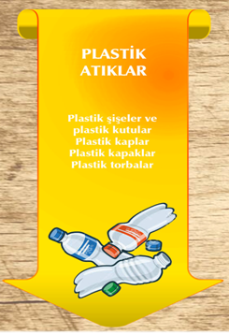
PLASTİK ATIK KUTUSUNA ATILABİLECEK MALZEMELER
Plastik Şişeler, Plastik Kutular, Plastik Kaplar, Plastik Kapaklar, Plastik Torba ve Poşetler, Plastik /Streç filmler, Plastik Ev eşyaları, Plastik oyuncaklar, Plastik çatal-Bıçak-tabak-bardak vb.

Slide 23
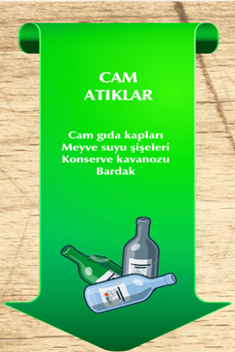
CAM ATIK KUTUSUNA ATILABİLECEK MALZEMELER
Cam İçecek Şişeleri, Cam Gıda Şişeleri, Cam Kavanozlar, Cam Mutfak eşyaları

Slide 24
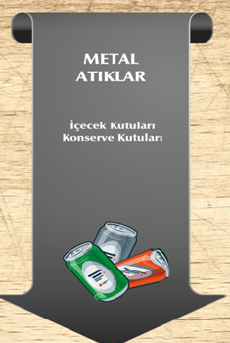
METAL ATIK KUTUSUNA ATILABİLECEK MALZEMELER
Metal (alüminyum) İçecek Kutuları, Metal (çelik) Gıda Kutuları, Metal kozmetik kutuları, Metal Saklama kapları, Metal Mutfak eşyaları (Çatal-Bıçak-Kaşık-tencere, tava vb), Metal küçük ev eşyaları, Alüminyum folyolar, Ataç, Zımba Teli, Toplu İğne vb.

Slide 25
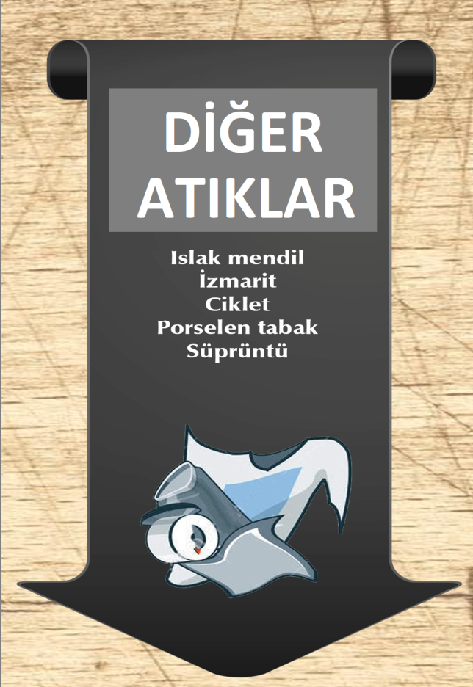
DİĞER ATIKLAR KUTUSUNA ATILABİLECEK MALZEMELER
Islak mendil, İzmarit, Ciklet, Porselen tabak, Süprüntü

Slide 26

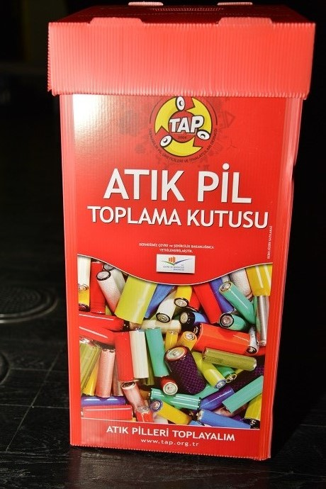
Atık piller,
İçeriğinde bulunan ağır metaller nedeniyle çevre ve insan sağlığına zararlı etkilerde bulunabilecek atıklardandır ve ayrı toplanması gereklidir.

Slide 27
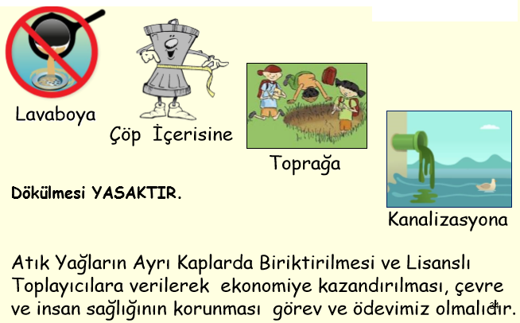
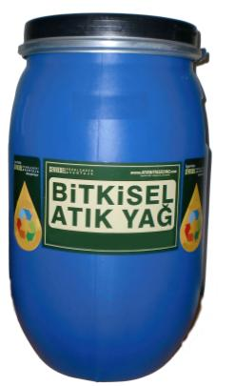
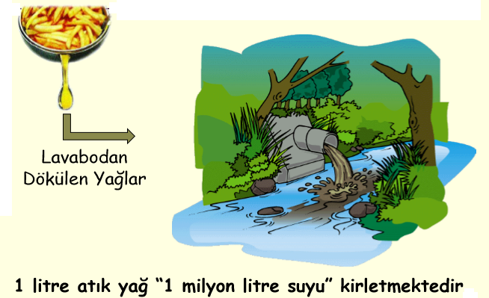
Bitkisel Atık Yağlar
Yeraltı sularının, yüzeysel suların ve toprağın kirlenmesine ve burada yaşayan canlıların zarar görmesine, kanalizasyon sistemlerinde ve atık su arıtma tesislerinde tıkanıklıklara yol açmakta ve arıtma tesislerinde kirlilik yükünün artmasına sebep olduğundan işletim ve bakım maliyetlerinin de artmasına yol açmaktadır.
Evlerde ve yemek yapılan kurumlarda oluşan bitkisel atık yağların ayrı bidon içerisinde (yağ şişesi, su şişesi gibi) biriktirilmesi gerekmektedir.

Slide 28
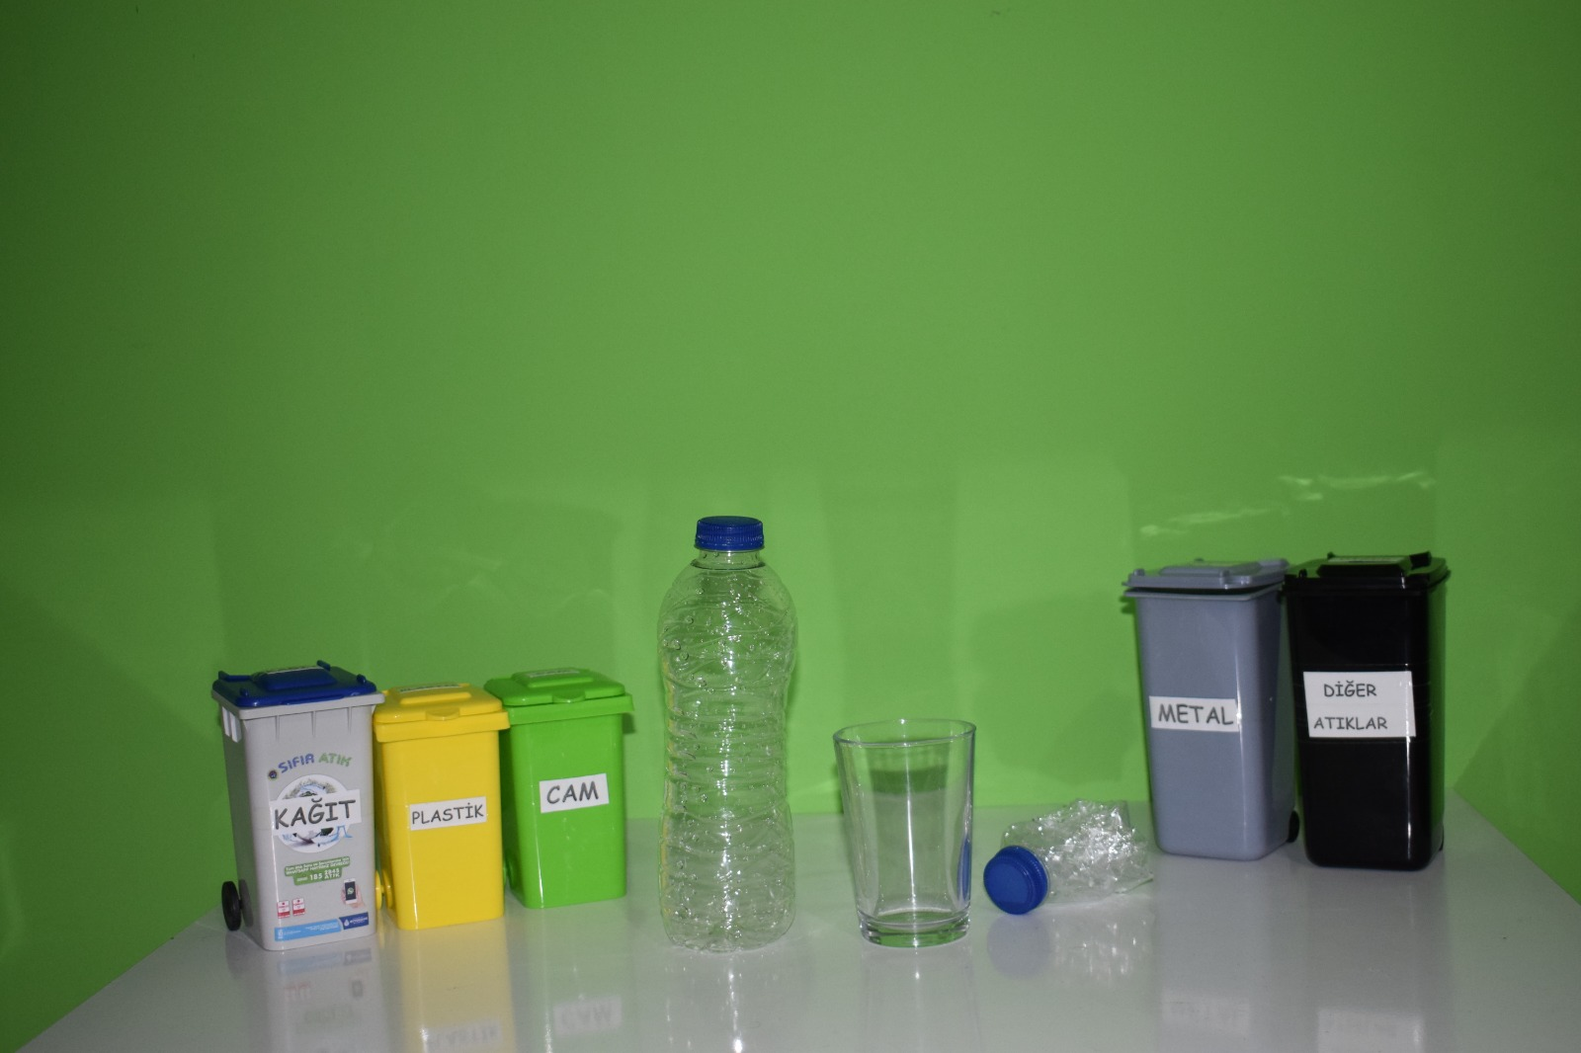
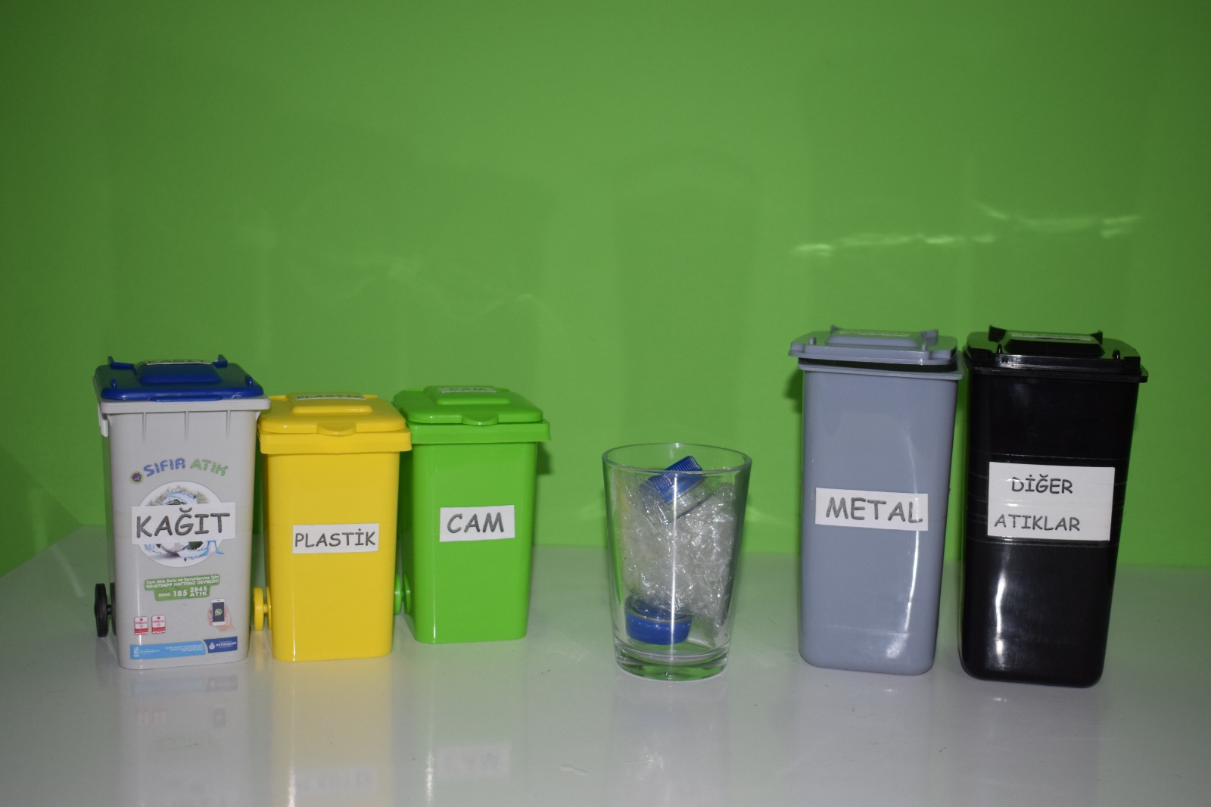
HACİM AZALTMA TEKNİKLERİ
2 Pet şişe= 1000 ml, Bardak: 200 ml
Hacim azalması: %80

Slide 29

VİDEO

Slide 30
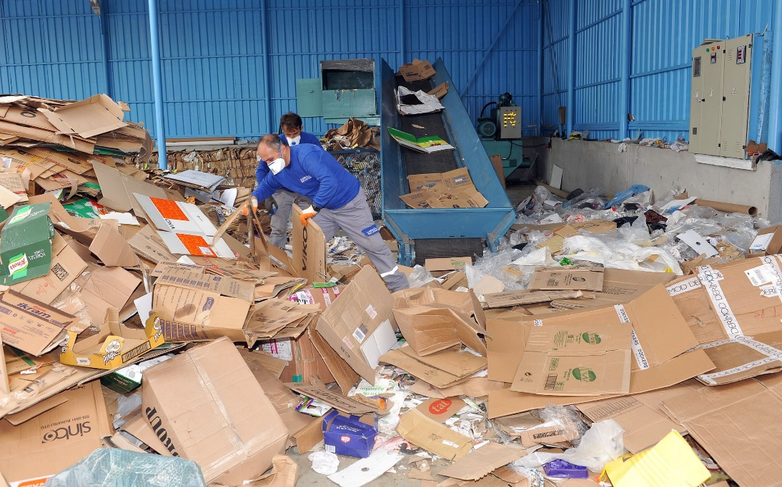
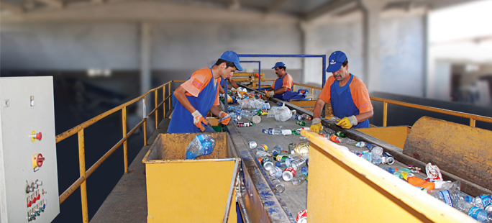
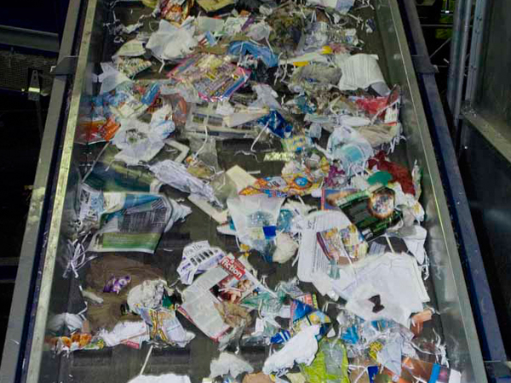
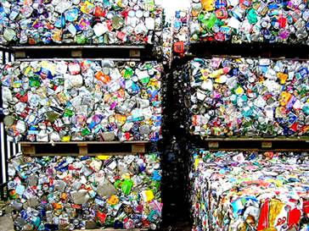
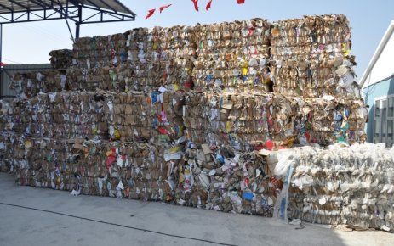
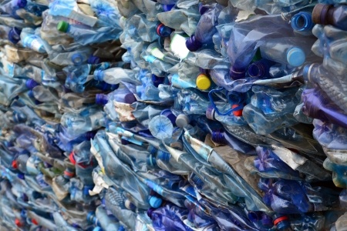
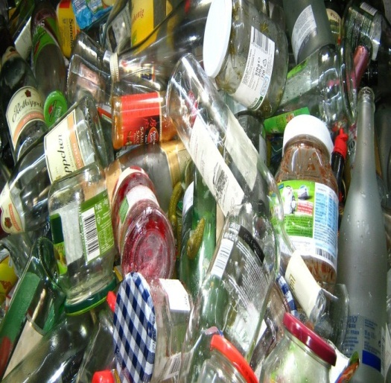
AMBALAJ ATIKLARI

Slide 31

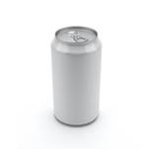
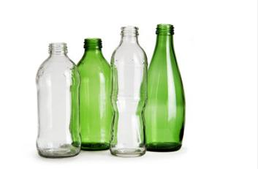
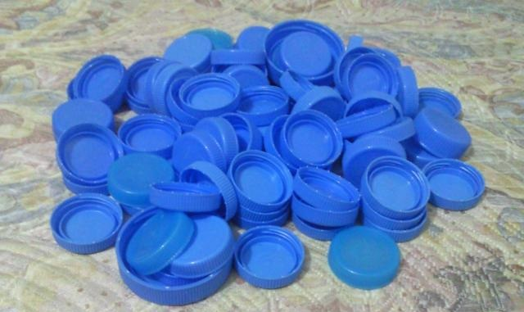
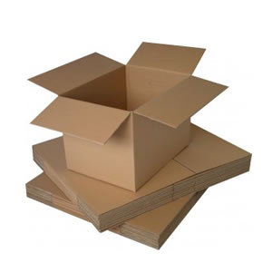
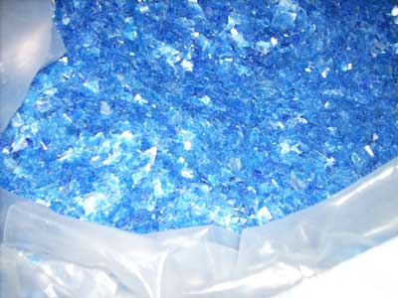
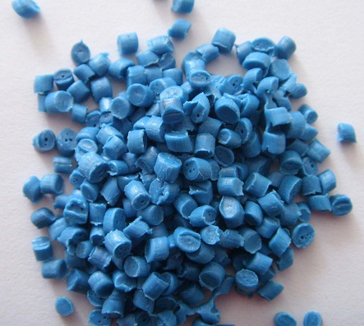








METAL GERİ DÖNÜŞÜMÜ
AMBALAJ ATIKLARI
AMBALAJ ATIKLARI
PLASTİK GERİ DÖNÜŞÜMÜ
KAĞIT GERİ DÖNÜŞÜMÜ
CAM GERİ DÖNÜŞÜMÜ
Alüminyum Kutu
Mavi Kapak
Karton
Cam Şişe
Plastik Çapak
Balyalanmış Alüminyum Kutular
Plastik Granül
Selüloz Süreci
Cam Kırığı
Plastik Mavi Kasaya Dönüşüm
Plastik Lego Oyuncağa Dönüşüm
Alüminyum pencereye dönüşüm
Alışveriş Çantaları
Tuvalet Kağıdı
Asfalt Malzemesi
Cam Şişe

Slide 32



SIFIR ATIK PROJESİ - KAZANÇLAR

Slide 33


SIFIR ATIK PROJESİ - KAZANÇLAR

Slide 34




SIFIR ATIK PROJESİ - KAZANÇLAR
Denizlere atılan plastikler deniz canlıları tarafından tüketilmektedir.
Besin zinciri yoluyla insanlara ulaşmaktadır.
Ülkemizde, yılda kişi başı plastik poşet kullanımı 440 adet.
2025 yılı hedefi 40 adete düşürmek. (%90 azaltma)
1 Ocak 2019 itibariyle plastik poşetler ücretli olacak.
Bu azalma ile, 1 milyon 250 bin konutun kullanımına yetecek miktarda enerji tasarrufu sağlayacaktır.
AYDIN (AA) Sıfır Atık Yönetimi Şube Müdürü
Hülya Çakır: "Sıfır atık uygulamasını tüm ülkeye yaydığımızda 100 bin kişiye istihdam olanağı sağlanıyor. Bir yılda 20 milyarlık bir ekonomik kazanç söz konusu.”

Slide 35







ORGANİK ATIKLARIN KOMPOSTLANMASI
Organik atıklardan elde edilebilecek kompost ile topraklarımız daha verimli hale gelir.

Slide 36


ORGANİK ATIKLAR

Slide 37

TOPLAMA MODELİ
Pilot Uygulama:
Rektörlük, Mühendislik

Slide 38






TOPLAMA MODELİ

Slide 39




GEÇİCİ ATIK DEPOLAMA ALANLARI

Slide 40

GEÇİCİ DEPOLAMA ALANLARI (DOĞU KAMPÜSÜ)

Slide 41

ÖNERİLER

Slide 42


ÖNERİLER

Slide 43

POTANSİYEL KAZANÇ
MF: 200 BİN, SDÜ: 1 MİLYON

Slide 44
SONUÇ
Sonuç olarak geri dönüştürülebilir atıklarımızı çöplerle karıştırmadan kaynağında ayrı biriktirirsek:
Geri dönüştürülebilir atıkların ekonomiye kazandırılmasını sağlamış oluruz.
Katı atık düzenli depolama tesisine gönderilen çöp miktarını azaltmış oluruz.
Çevre kirliliğini önlemiş oluruz.
İnsanların ve doğada yaşayan diğer canlıların yaşam kalitesi yükselir.

Slide 45



GÖNÜLLÜLER

Slide 46

TEŞEKKÜRLER

